Slide 1
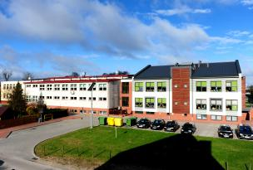
Logorytmika

Slide 2
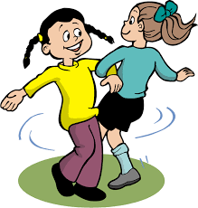
Logorytmika – to zajęcia poprawiające ogólną kondycję fizyczno – psychiczną dziecka. Wyzwalają aktywność ruchową, wywołują uśmiech, budzą zaciekawienie, umożliwiają odreagowanie napięć i negatywnych emocji. Stosowane formy aktywności podczas tych zajęć to muzyka, ruch i mowa realizowane w formie zabawy.

Slide 3
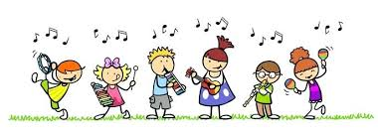
Logorytmika dba o wszechstronny rozwój dziecka rozwijając wielorakie kompetencje:
językowe,
poznawcze,
społeczne,
ruchowe,
muzyczne

Slide 4
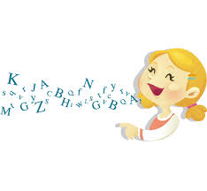
Kompetencje językowe:
wzbogacanie słownictwa,
rozumienie i budowanie wypowiedzi słownych,
kształtowanie poprawnej wymowy poprzez ćwiczenia narządów mowy, ćwiczenia w różnicowaniu głosek, prawidłowe wybrzmiewanie sylab, wyrazów.

Slide 5
Kompetencje poznawcze:
wzbogacanie wiedzy o świecie,
kształtowanie umiejętności matematycznych poprzez liczenie dźwięków, przedmiotów w zabawach.

Slide 6
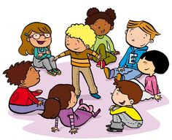
Kompetencje społeczne:
- rozwijanie zdolności współdziałania w grupie, zdyscyplinowania i odpowiedzialności,
- nauka dobrego wychowania, szacunku, uprzejmości wobec drugiego człowieka,
- czerpanie radości ze wspólnej zabawy.

Slide 7
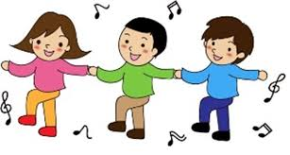
Kompetencje ruchowe:
budowanie świadomości własnego ciała i jego ułożenia w przestrzeni,
wypracowanie umiejętności precyzyjnego wykonywania ruchów, ich naśladowania wg podanego wzoru,
rozwijanie pamięci ruchowej, koordynacji wzrokowo – ruchowej i umiejętności planowania ruchu,
rozróżniania stron lewa- prawa, kierunków góra – dół,
zaspokajanie potrzeby aktywności ruchowej.

Slide 8
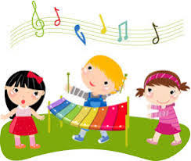
Kompetencje muzyczne:
zabawa z instrumentami muzycznymi,
rozwijanie słuchu muzycznego, umiejętności różnicowania cech dźwięków i odpowiedniego reagowania na nie,
kształtowanie poczucia rytmu poprzez taniec,
rozwijanie wyobraźni i swobody twórczej.

Slide 9
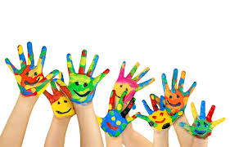
Zabawy:
opowiadanie bajki i swobodna rozmowa na jej temat,
ćwiczenia słowno – ruchowe, wypowiadanie głosek i sylab w towarzystwie ruchu, śpiewanie piosenek ze wsparciem gestu, mimiki albo układu tanecznego,
zabawy paluszkowe,
rozpoznawanie dźwięków przyrody i otoczenia,
powtarzanie sekwencji ruchów, dźwięków zagranych na instrumentach

Slide 10
https://www.youtube.com/watch?v=UKTGcy2kMcA
https://www.youtube.com/watch?v=ZVG8nE01tGM

Slide 11
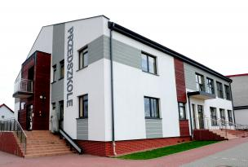
Dziękujemy za uwagę
mgr Agnieszka Kakowska
mgr Marzena Kostrub

